Slide 1
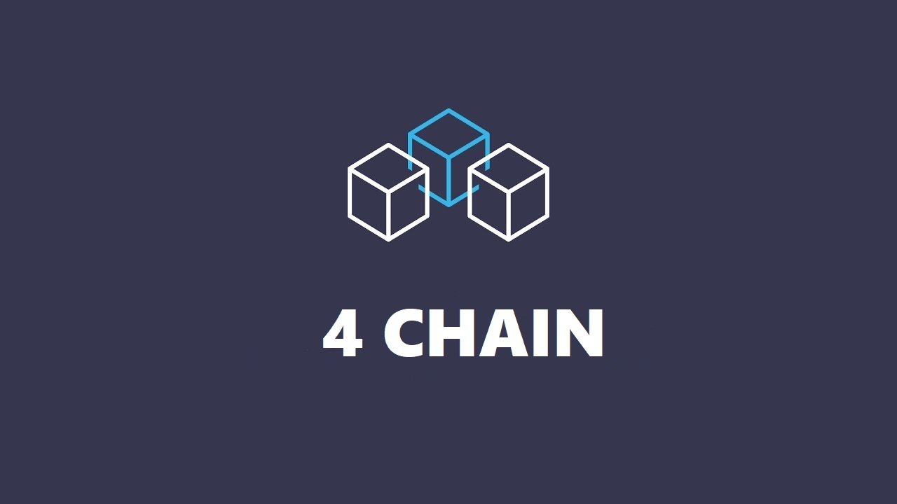

Slide 2
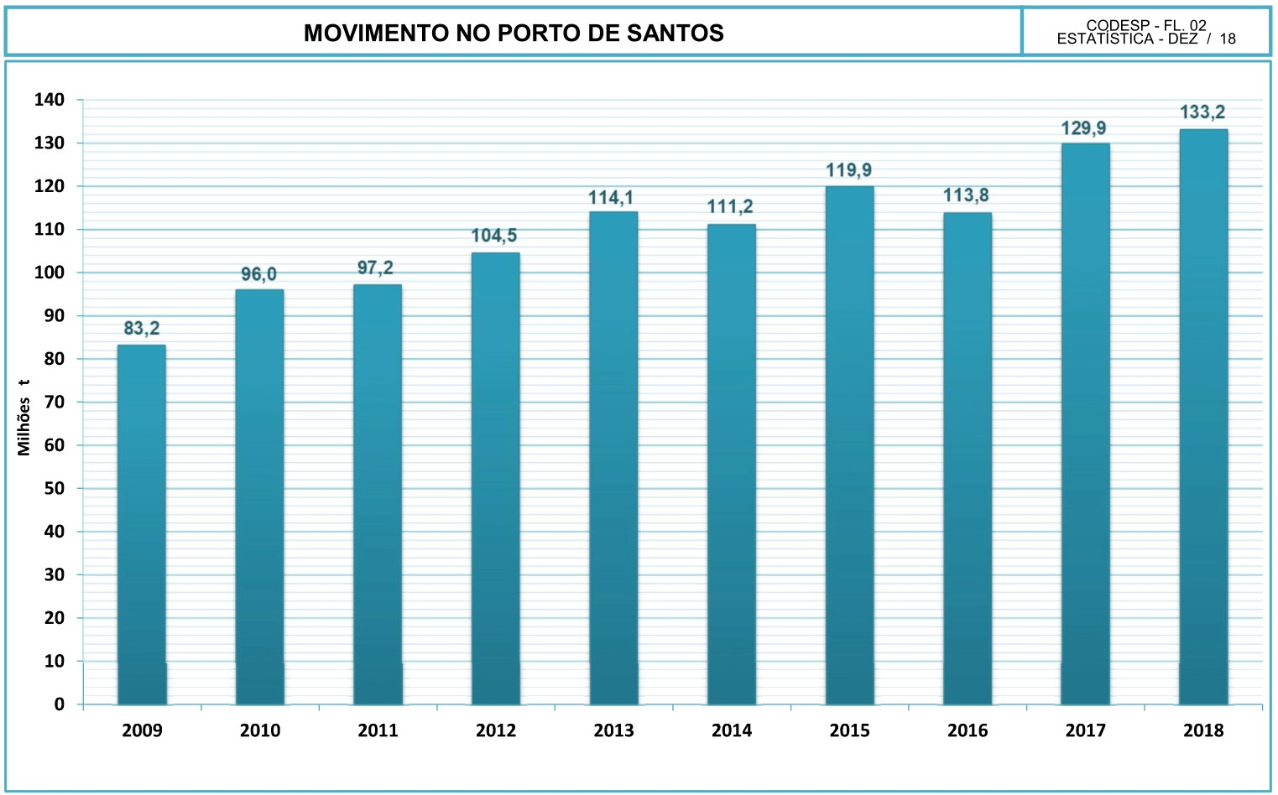
MERCADO ATUAL DO PORTO DE SANTOS:
O Porto de Santos em 2017 movimentou 129,9 milhões de toneladas em 2017, já em 2018 o crescimento foi de quase 4% em um ano e passou para 133,2 milhões de toneladas.
Fonte: Movimento no Porto de Santos. 05 slides. Disponível em: <http://www.portodesantos.com.br/relacoes-com-o-mercado/estatisticas/>.
Acesso em: 25 mar. 2019.

Slide 3




PROBLEMA IDENTIFICADO:
DOCUMENTOS
TEMPO
SISTEMAS
=

Slide 4
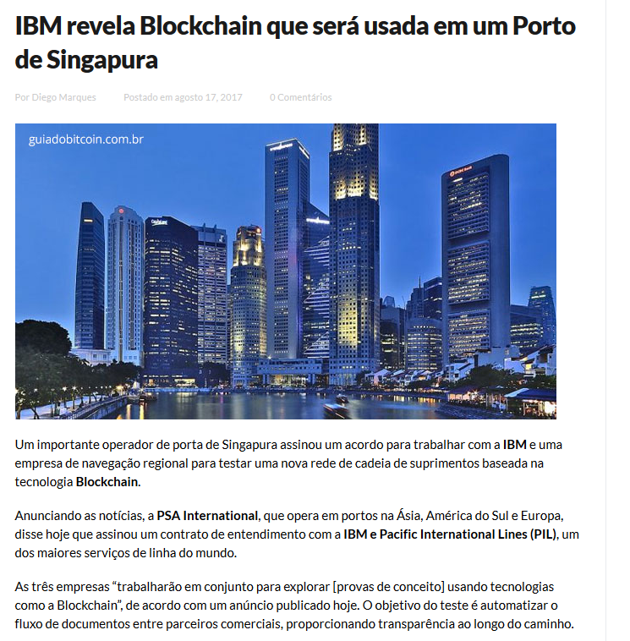
POR QUE NÃO UTILIZAR BLOCKCHAIN ?
Fonte: Disponível em: <https://guiadobitcoin.com.br/ibm-revela-blockchain-que-sera-usada-em-um-porto-de-singapura/>.
Acesso em: 25 mar. 2019.

Slide 5

COMO RESOLVER O PROBLEMA:
CRIAR UMA REDE
BLOCKCHAIN
PROCESSO / DOCUMENTO
ÚNICO
NÃO É UM SISTEMA
É UMA REDE
OTIMIZAÇÃO DO TEMPO
=

Slide 6
COMO RESOLVER O PROBLEMA:
CRIAR UMA REDE
BLOCKCHAIN
PROCESSO / DOCUMENTO
ÚNICO
NÃO É UM SISTEMA
É UMA REDE
OTIMIZAÇÃO DO TEMPO
=

